Slide 1
2016년 10월 31일 매매일지
건금연 김택범

Slide 2
매매 방법
1. 단타
2. 가치투자

Slide 3
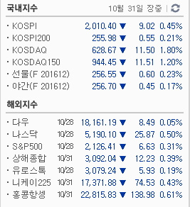
전체적인 장
안 좋음
해외 시장, 국내 시장 파란 불
→ 조심스럽게 확신 있는 것만 거래하자!

Slide 4
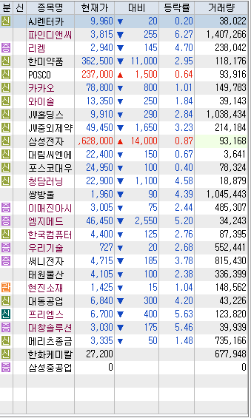
기존 관심종목

Slide 5
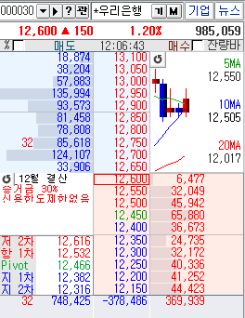
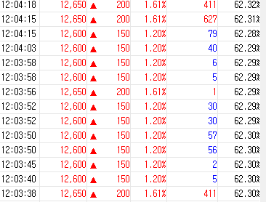
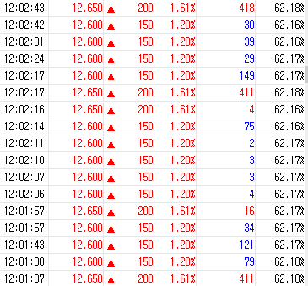
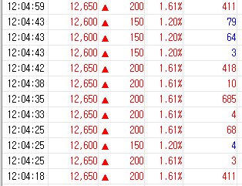
우리은행 단주
411(40초 단위) , 418(2분 단위), 684(4분 단위)
매도 물량이 너무 많아서 뚫기는 어려워 보이지만 단주가 너무 선명히 보여서 기다려보자

Slide 6
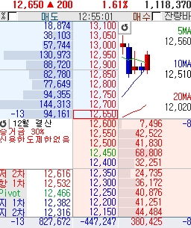
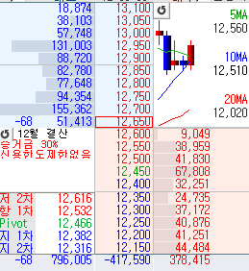
하지만 계속해서 쌓이는 매도물량
단주로 매도 물량이 줄어도 계속해서 쌓임.

Slide 7
결과
3시 17분까지 계속해서 단주가 들어왔으나 큰 변화없이 장 마감…
내일 장에서 단주가 이어지는지 파악해야 할 듯

Slide 8

가치투자
단타와 가치투자 모두 해서 맞는 투자법을 찾자

Slide 9
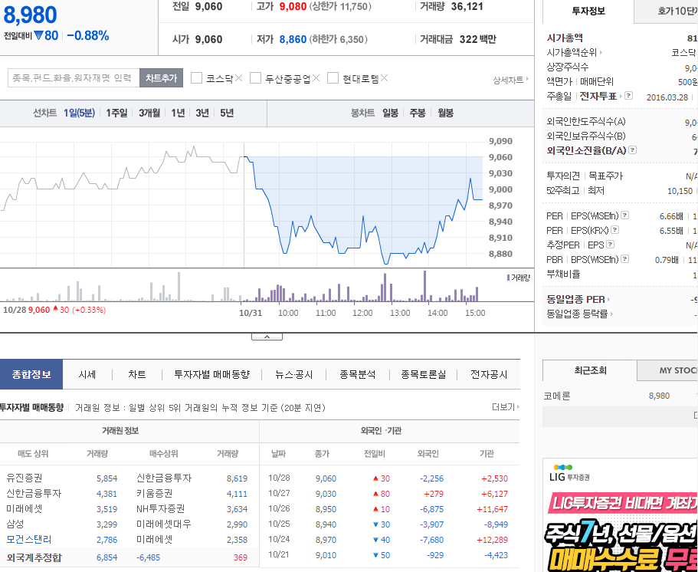
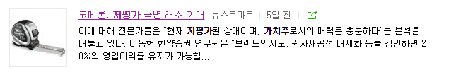
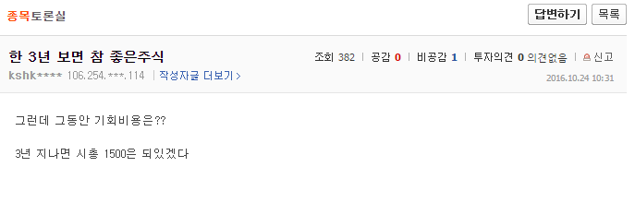
저평가 가치주 찾기 - 코메론

Slide 10
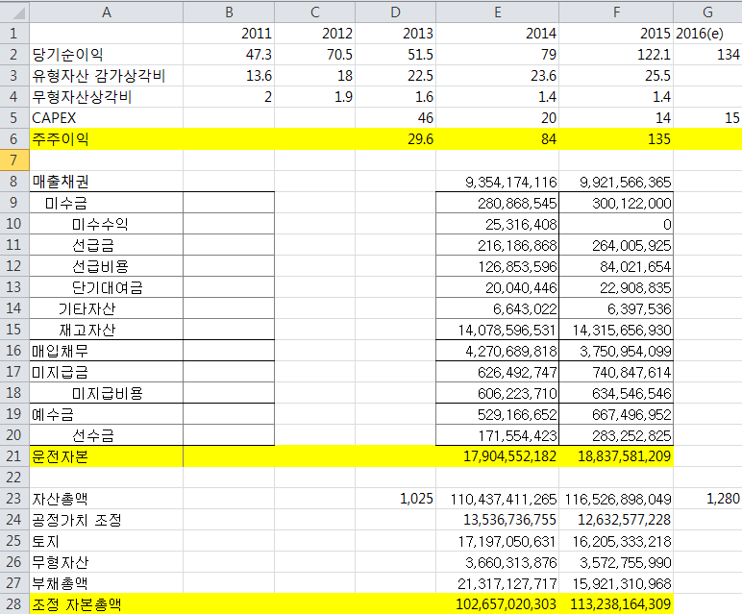

Slide 11
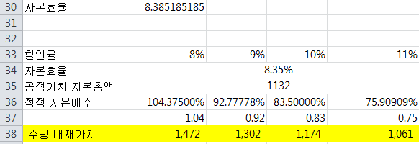

Slide 12

실패…

